Slide 1





MODELO DE ROTACIÓN SECTORIAL
PAP
Optimización de Programas de Inversión
en Intermediarios Financieros

Slide 2









EQUIPO DE TRABAJO
Diego Emilio Enriquez Nares
José Alfonso Martínez Ramírez
Juan Antonio Mugica Liparoli
Oscar Uriel Alvarado Garnica
Ingeniero Financiero
Ingeniero Financiero
Ingeniero Financiero
Ingeniero Financiero

Slide 3

TABLA DE
CONTENIDO
Contexto
Objetivo
Metodología
Conclusiones
Reflexión
04
09
13
21
22

Slide 4




INTRODUCCIÓN
Se aborda la necesidad de facilitar la anticipación de movimientos del mercado financiero y el ajuste de estrategias de inversión de acuerdo con las 4 fases del ciclo económico, por medio del uso de indicadores económicos (CLI, BCI, GDP y CCI), ofreciendo así oportunidades para optimizar la asignación de activos.
04
Notes:
ÓSCAR:
Lo crucial de esto se basa en la recopilación de datos históricos de acciones financieras, además de un análisis comparativo entre los indicadores económicos y el S&P 500 (índice de mercado benchmark), luego construyendo un modelo de Deep Learning (DL) que, además de anticipar el mercado financiero, también ofrezca estrategias cuantitativas de cuando tener una postura ‘overweight’, ‘underweight’ o neutral en algún sector económico, validando mediante un backtesting dinámico y comparando con un modelo de DL benchmark.

Slide 5

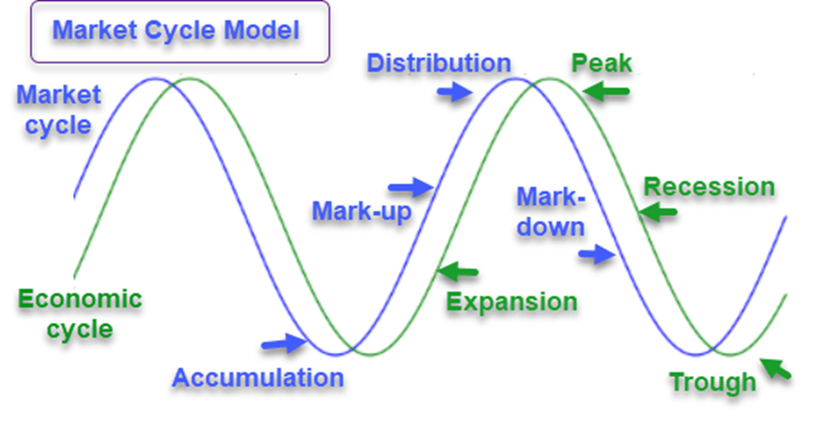
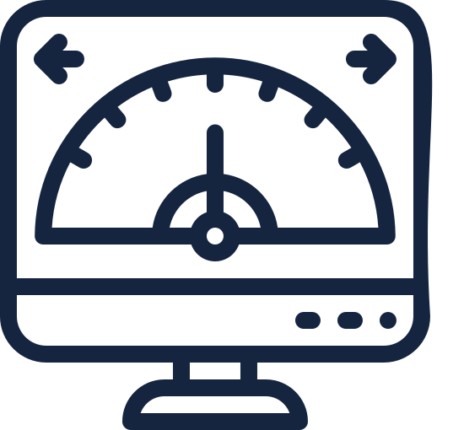
FASES DE LA
2
3
ECONOMÍA
1
4
1-. Macro Bottoming: Salida de la contracción económica, existe un incremento en las ganancias o utilidades de una empresa o del mercado en general también conocido como ‘earnings expansion’.
2-. Macro Improving: Economía en su mejor momento (punto más alto del ciclo), altas ganancias corporativas, bancos centrales suben tasas de interés, valuaciones elevadas, acciones alcanzan su techo.
3-. Macro Peaking: El crecimiento económico se desacelera, disminución de ganancias empresariales, tasas de interés en máximos históricos, caen mercados financieros.
4-. Macro Declining: Periodo de recesión económica, caída de ganancias empresariales, políticas económicas expansivas (recortes en tasas de interés), mercado financiero alcanza su punto más bajo.
07
Notes:
DIEGO:
FASE 1: "Macro Bottoming":
Earnings Expansion, Rising Equity Markets.
----------
* Condiciones macroeconómicas desfavorables.
* FINAL del período de CONTRACCIÓN.
* Crecimiento de la actividad económica (aumento de la demanda e inversión).
* Política Económica EXPANSIVA.
* Acciones infravaloradas con buenos fundamentales, lo que impulsa su precio al alza (el mercado de valores se basa en expectativas y tiende a "predecir" lo que ocurrirá en el ciclo económico).
* Sentimiento positivo en el mercado bursátil.
* INVERSIÓN en ACTIVOS CON BETA ALTA (PRO-CÍCLICOS).
--------------------
FASE 2: "Macro Improving":
Earnings Peak, Equity Markets Peak.
----------
* Mejor momento económico.
* Altas ganancias corporativas.
* Política Monetaria RESTRUCTIVA: Los bancos centrales comienzan a subir las tasas de interés.
* Inicio de período HAWKISH.
* Valuaciones elevadas.
* Las acciones alcanzan su techo.
* Sentimiento de euforia en el mercado (todos recomiendan comprar).
* Se recomienda comenzar TRANSICIÓN de ACTIVOS PRO-CÍCLICOS A ANTI-CÍCLICOS.
--------------------
FASE 3: "Macro Peaking":
Earnings Peak Out, Equity Markets Falling.
----------
* Crecimiento económico insostenible y contracción de la demanda.
* Disminución de las ganancias empresariales.
* Tasas de interés en máximos históricos.
* Caída en los mercados bursátiles.
* Sentimiento pesimista en el mercado.
* Se recomienda tener el PORTAFOLIO compuesto por ACTIVOS DEFENSIVOS (beta baja y empresas en sectores inelásticos).
--------------------
FASE 4: "Macro Declining":
Earnings Decline, Equity Markets bottoming.
----------
* Comienzo del período de RECESIÓN.
* Caída de las ganancias empresariales.
* Política Económica EXPANSIVA: Inician recortes en las tasas de interés.
* Comienzo de periodo DOVISH.
* El mercado de valores alcanza su punto más bajo, los fundamentales comienzan a mejorar.
* Sentimiento de mercado mixto.
* Transición hacia ACTIVOS MÁS AGRESIVOS.
------------------------------

Slide 6
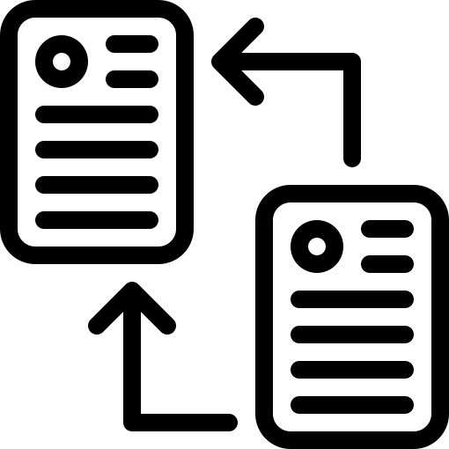
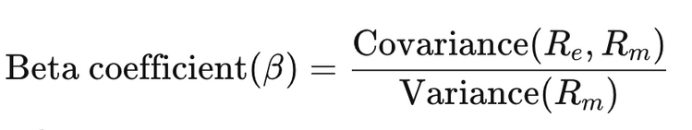
ROTACIÓN
SECTORIAL
La rotación sectorial es una estrategia de inversión que consiste en ajustar portafolios cambiando la asignación de activos financieros entre sectores económicos según la fase del ciclo económico del momento.
β = 1: El activo se mueve igual que el mercado financiero.
β < 1: El activo se mueve en la misma dirección que el mercado financiero pero con menor fuerza, siendo menos volátil.
β > 1: El activo se mueve en la misma dirección que el mercado financiero, pero con mayor fuerza, lo que conlleva mayor riesgo sistemático.
05
Notes:
:
Es una estrategia de inversión que consiste en ajustar portafolios cambiando la asignación de activos entre sectores según la fase del ciclo económico.
Se basa en la idea de que el mercado de valores está influenciado por las condiciones macroeconómicas, que atraviesan cuatro fases, y por las expectativas de los inversionistas.
Los mercados de valores tienen altas y bajas dependiendo de las expectativas económicas que tienen los participantes.
Debido a esto, es importante tener en cuenta que hay momentos donde es conveniente estar “overweight” en activos agresivos (pro-cíclicos) y ”underweight” en activos defensivos (anti-cíclicos).
Conociendo el ciclo económico, podemos seleccionar activos con una beta específica; la beta de un portafolio nos indica cuánto se mueve un activo financiero con respecto al mercado. Por ejemplo, durante períodos de desaceleración económica, es conveniente optar por activos defensivos con una beta inferior a uno. En tiempos de auge, es preferible elegir activos con una beta igual o superior a uno.
------------------------------

Slide 7

NATURALEZA
DE LOS ACTIVOS
Pro-cíclica (1): Activo o estrategia financiera que tiende a beneficiarse durante periodos de expansión económica, como el sector industrial o tecnológico. Presentan una beta: β > 0.7.
Anti-cíclica (0): Activo o estrategia financiera que tiende a tener un buen desempeño durante periodos de recesión económica, como el sector de consumo básico. Presentan un rango de beta: 0 > β > 0.70.
06
Notes:
:
Para saber cómo rotar dentro de las inversiones de una cartera, es importante conocer la naturaleza pro-cíclica o anti-cíclica de un activo o sector, para poder separarlos sectorialmente.
Cabe destacar, que existen tres momentos importantes en el ciclo de una cartera (underweight, overweight y neutral) y estos tienen que ser definidos en el prospecto de inversión.
En el proyecto de rotación sectorial, nos enfocaremos en la rotación entre activos pro-cíclicos y anti-cíclicos de una cartera:
Overweight: Ponderación alta en activos pro-cíclicos.
* Los activos pro-cíclicos son acciones de empresas cuyos ingresos y beneficios están fuertemente influenciados por el ciclo económico.
* Estas empresas operan en sectores donde los resultados financieros son más susceptibles a fluctuaciones influenciadas por variaciones en la demanda del consumidor y las condiciones macroeconómicas.
* Son activos elásticos por naturaleza y con una B>0.7.
* Algunos ejemplos de sectores pro-cíclicos: Consumer Discretionary, Tech, Real State, Industrial & Communications Sector, Financial.
----------
Neutral: Ponderación combinada entre activos pro-cíclicos y anti-cíclicos.
----------
Underweight: Ponderación alta en activos anti-cíclicos.
* Los activos anti-cíclicos son aquellas empresas o bienes que tienden a mantener un performance relativamente estable o incluso mejor durante recesiones económicas.
* Esto se debe a que son productos esenciales o con una demanda constante (bienes inelásticos), independientemente de las condiciones económicas.
* Los activos “refugio” son históricamente activos anti-cíclicos.
* Son activos inelásticos por naturaleza y con una 0<B<0.7.
* Algunos ejemplos de sectores anti-cíclicos: Consumer Staples, Healthcare, Utilities, Safe-Haven Commodities.

Slide 8
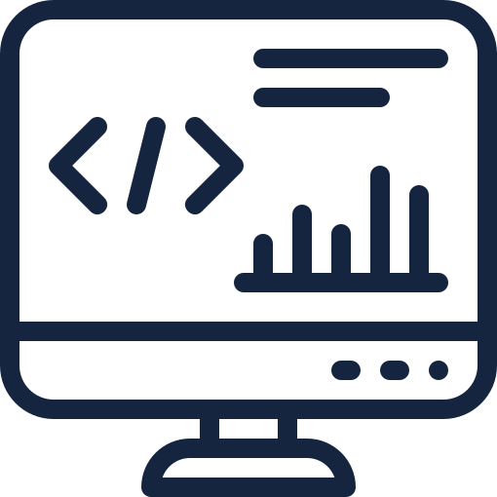
INDICADORES ECONÓMICOS
ADELANTADOS AL CICLO
Business Confidence Index (BCI): Mide la confianza de las empresas en la economía, lo que refleja su disposición a invertir en nuevos proyectos, contratar empleados y expandir operaciones.
Consumer Confidence Index (CCI): Mide la confianza de los consumidores en la economía, lo que afecta directamente sus decisiones de gasto y ahorro.
Composite Leading Indicator (CLI): Incluye varios indicadores económicos adelantados, como el empleo, los pedidos de manufactura, los permisos de construcción, entre otros.
Gross Domestic Product (GDP): Mide el valor total de los bienes y servicios producidos en una economía. Ofrece un panorama completo del desempeño de la economía.
08
Notes:
DIEGO:
1-. BCI:
----------
Es un indicador de confianza empresarial que proporciona información sobre la opinión y confianza de las empresas sobre la economía.
Puede utilizarse para monitorear el crecimiento de la producción y anticipar puntos de inflexión en la actividad económica.
* Números por encima de 100 sugieren mayor confianza.
* Números por debajo de 100 indican pesimismo.
Este indicador suele ser utilizado como una medida para determinar las expectativas de las empresas con respecto al crecimiento económico.
Suele ir históricamente adelantado a las fluctuaciones del S&P 500 (En términos relativos).
Este indicador suele ser utilizado como una medida para determinar las expectativas de las empresas con respecto al crecimiento económico.
Suele ir históricamente adelantado a las fluctuaciones del S&P 500 (en términos relativos).
------------------------------
2-. CCI:
----------
Proporciona información sobre el comportamiento esperado en el consumo y el ahorro de los hogares, basado en encuestas relacionadas con la situación financiera esperada, percepción sobre la situación económica, el desempleo y la capacidad de ahorro de las personas.
* Valores por encima de 100 señalan confianza de los consumidores hacia la situación económica futura, como consecuencia son menos propensos a ahorrar y más inclinados a gastar dinero.
* Valores por debajo de 100 indican una actitud pesimista hacia la situación económica, posiblemente resultando en una tendencia a ahorrar más y consumir menos.
Este indicador suele ser utilizado como una medida para determinar las expectativas del público con respecto al crecimiento económico.
------------------------------
3-. CLI:
----------
Es un indicador diseñado para proporcionar señales tempranas de puntos de inflexión y cambios en la tendencia en ciclos económicos, mostrando la fluctuación esperada de la actividad económica basandose en datos.
El cálculo se basa en estimados económicos, como la actividad económica, el producto interno bruto, consumo, comercio doméstico e internacional, política monetaria y fiscal.
Este indicador esta normalizado a base 100.

Slide 9


OBJETIVO
01
MODELO DE DEEP LEARNING
Proponer, entrenar, validar y optimizar un modelo de Deep Learning el cual realice una predicción sobre combinaciones óptimas de activos financieros en función de la tendencia económica identificada, posteriormente validada por una estrategia de inversión seleccionada y una herramienta (backtesting dinámico).
09
Notes:
DIEGO:

Slide 10

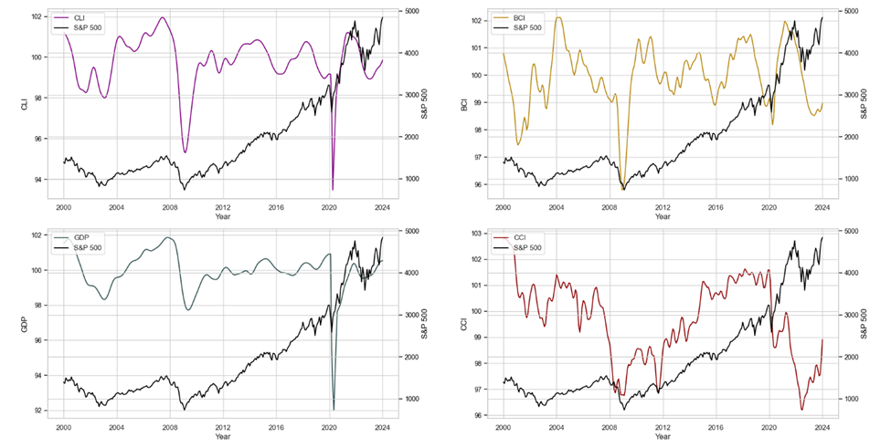
ANÁLISIS
EXPLORATORIO DE LOS DATOS
Comparativa individual del comportamiento histórico entre indicadores económicos y el S&P 500.
Se revelan dinámicas interesantes que refuerzan la complejidad de la relación entre el mercado financiero y el ciclo económico. Mientras que los indicadores económicos muestran una estabilidad relativa, el S&P 500 refleja una mayor volatilidad, anticipando eventos económicos clave.
10

Slide 11
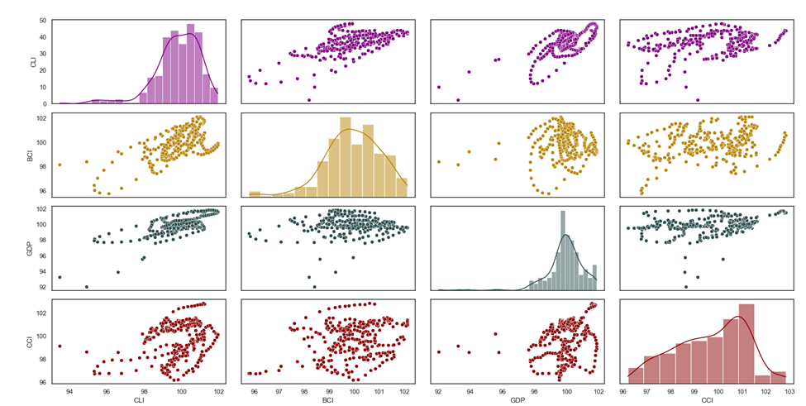
ANÁLISIS
EXPLORATORIO DE LOS DATOS
Análisis colectivo de la dispersión y distribución histórica de los indicadores económicos.
Se destacan patrones similares, específicamente en las distribuciones. Sin embargo, las relaciones no son lineales, además se identifican outliers que podrían ser producto de eventos económicos atípicos. Y, por último, se observan clústeres que sugieren comportamientos diferenciados en ciertos períodos.
11

Slide 12
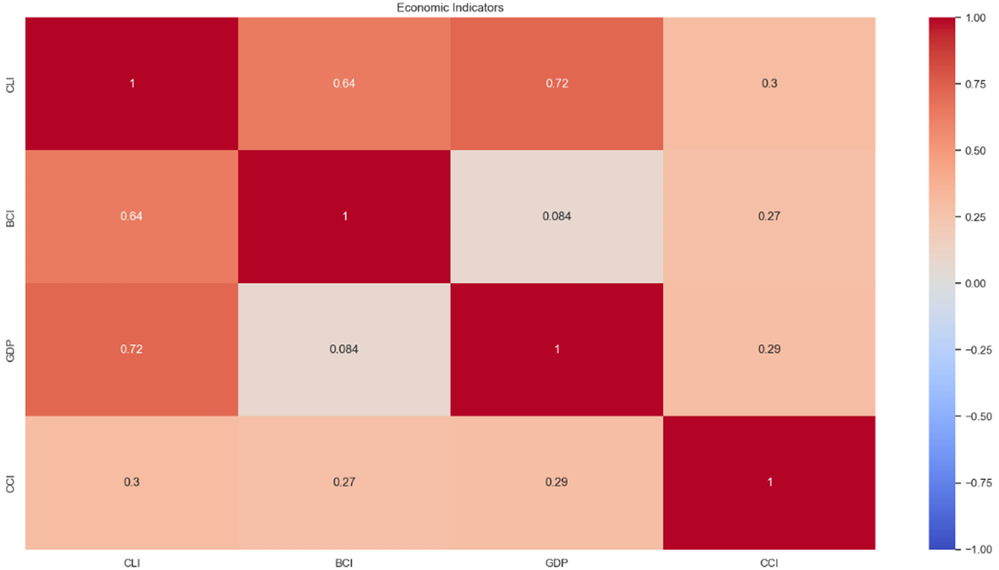
ANÁLISIS
EXPLORATORIO DE LOS DATOS
Análisis colectivo de la correlación histórica de los indicadores económicos.
Se observa una relación moderada a fuerte entre la mayoría de ellos. En particular, destaca la alta correlación entre el CLI y el GDP (72%). Y, por otro lado, la relación más débil se observa entre el BCI y los demás indicadores económicos, especialmente con el GDP (8.4%).
12
Notes:
DIEGO:

Slide 13



METODOLOGÍA
1
Implementar un modelo de DL para predecir el ciclo económico, teniendo como base los indicadores económicos seleccionados (variable predictora del modelo: “X”).
2
Construir la variable a predecir del modelo (“Y”), identificando con los siguientes valores: 1 (overweight), 0 (neutral) y -1 (underweight), en función de los rendimientos históricos de las acciones financieras seleccionadas.
3
Entrenar, testear y optimizar el modelo de DL utilizando una regresión logística (modelo benchmark) y, posteriormente, comparar con otros modelos, como: red neuronal multicapa y XGBoost.
4
Seleccionar, finalmente, del modelo de DL en función de su capacidad de predicción (el que presente mayor “accuracy”) con respecto a las fases del ciclo económico, así como su desempeño en el backtesting dinámico.
13

Slide 14


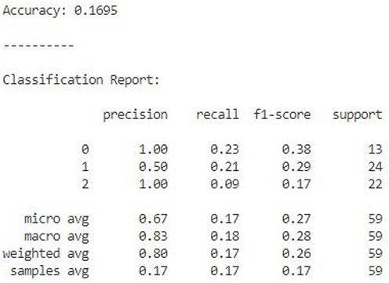
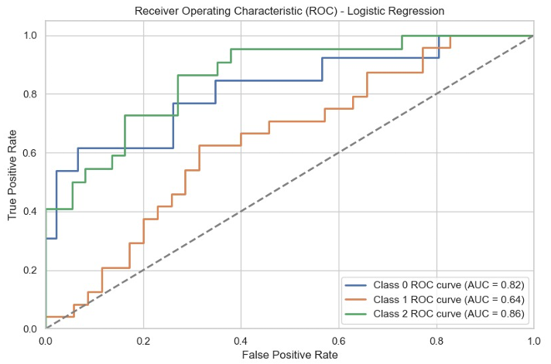
MODELO
REGRESIÓN LOGÍSTICA
14
Notes:
DIEGO:

Slide 15
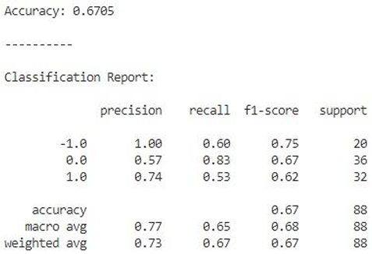
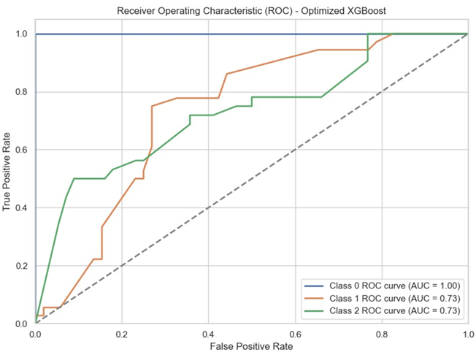
MODELO
XGBOOST
15

Slide 16
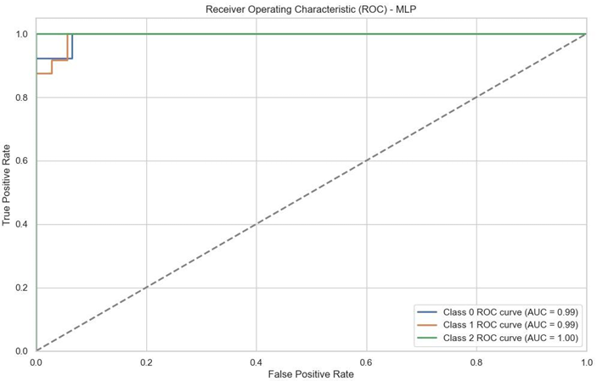
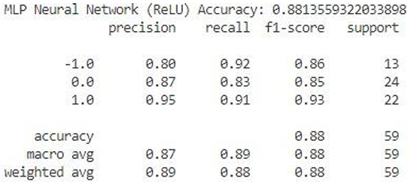
MODELO
RED NEURONAL MULTICAPA
16

Slide 17
MODELO
Se selección el modelo de DL de la Red Neuronal Multicapa (MLP), que destacó por su capacidad para captar relaciones complejas entre los indicadores económicos y el mercado. Con una precisión del 88% y un F1-Score del 0.88, superó a los otros dos enfoques (Regresión Logística y XGBoost), conviertiéndose así en la mejor opción para implementar la estrategia de rotación sectorial.
17

Slide 18

BACKTESTING DINÁMICO
1
Se simuló la estrategia de rotación sectorial, ajustando el portafolio anualmente según las predicciones del modelo para optimizar rendimiento y gestionar riesgos.
2
El backtesting valida la estrategia como viable, destacando su capacidad de adaptarse al ciclo económico y mejorar el desempeño promedio.
18

Slide 19
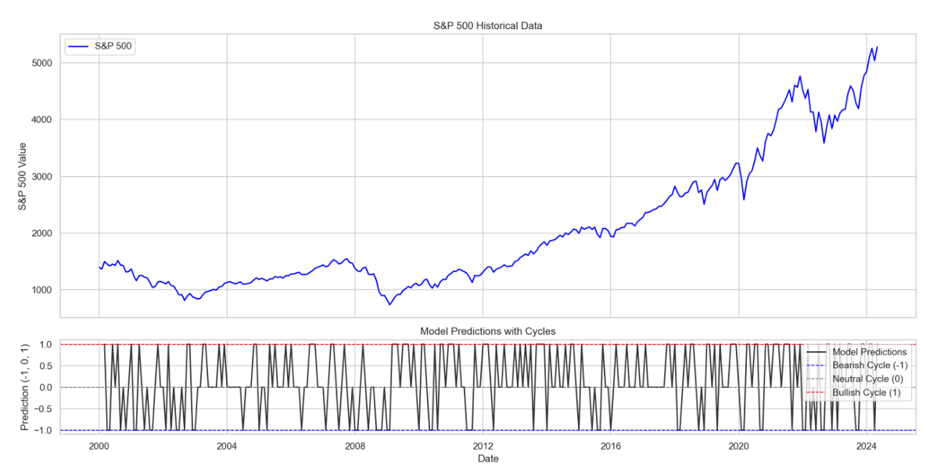
BACKTESTING DINÁMICO
Relación entre predicciones del modelo y el comportamiento del S&P 500.
Analizar las similitudes entre las predicciones del modelo y el comportamiento del S&P 500, mostrando que las concentraciones en las predicciones tienden a coincidir con movimientos importantes en el índice financiero.
19

Slide 20
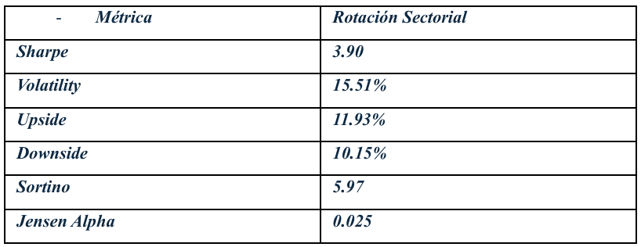
BACKTESTING DINÁMICO
Métricas de desempeño de la estrategia de inversión seleccionada.
La estrategia de rotación sectorial presentó un desempeño sólido, respaldado por métricas clave que evidencian su capacidad para generar rendimientos ajustados por riesgo de manera eficiente.
20

Slide 21


CONCLUSIONES
Investigación
Teórica
Análisis
Cuantitativo
Aplicación
Tecnológica
El conocimiento del ciclo económico y demás conceptos relacionados, permite tener un panorama más claro sobre cómo relacionar el comportamiento de la teoría económica con el mercado financiero.
Se requiere de un pensamiento crítico y de una asertividad analítica para generar interpretaciones y comparaciones reales acerca de lo que se logre observar tanto en las gráficas y en el modelo de DL.
El uso de herramientas como Python (y todo lo que esto conlleva), facilita enormemente todo el desarrollo e implementación para poder realizar y presentar un producto final validado y fundamentado.
21

Slide 22

REFLEXIÓN
El producto final desarrollado en este PAP, aporta intelectual y socialmente a la implementación de un modelo de Deep Learning que ayude al inversor a poder obtener muy buenos resultados en sus inversiones, brindando métricas y estrategias validadas, mediante un análisis previo del ciclo económico del momento y una ponderación óptima de activos financieros.
22

Slide 23

MUCHAS GRACIAS POR SU ATENCIÓN
https://github.com/diegotita4/PAP-ERS

